Slide 1
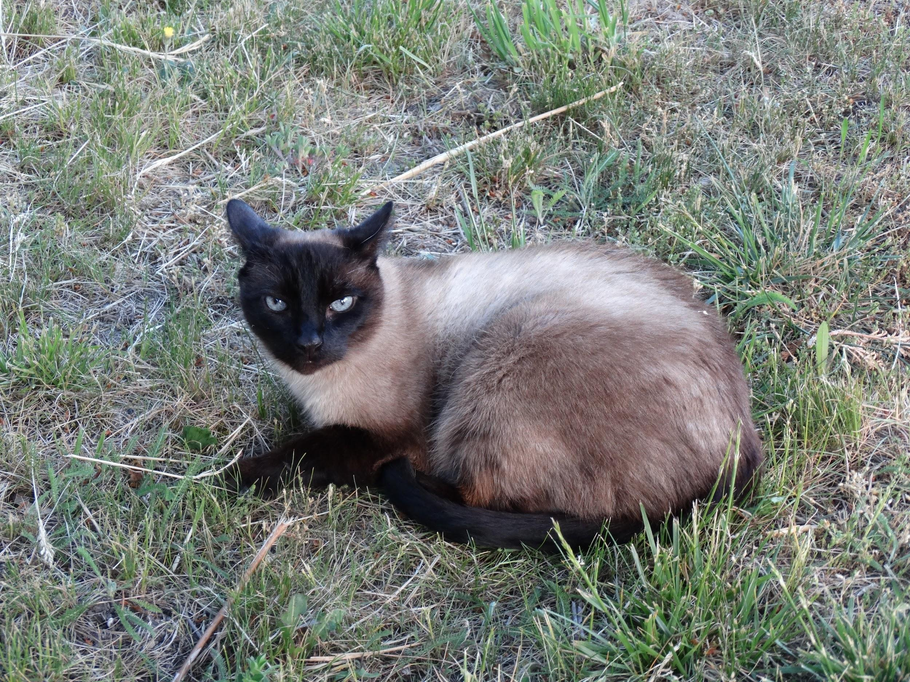
Zabytki gminy Bobrowo
Prezentację wykonali uczniowie klasy siódmej Sp. im. Małgorzaty Sulek w Drużynach

Slide 2
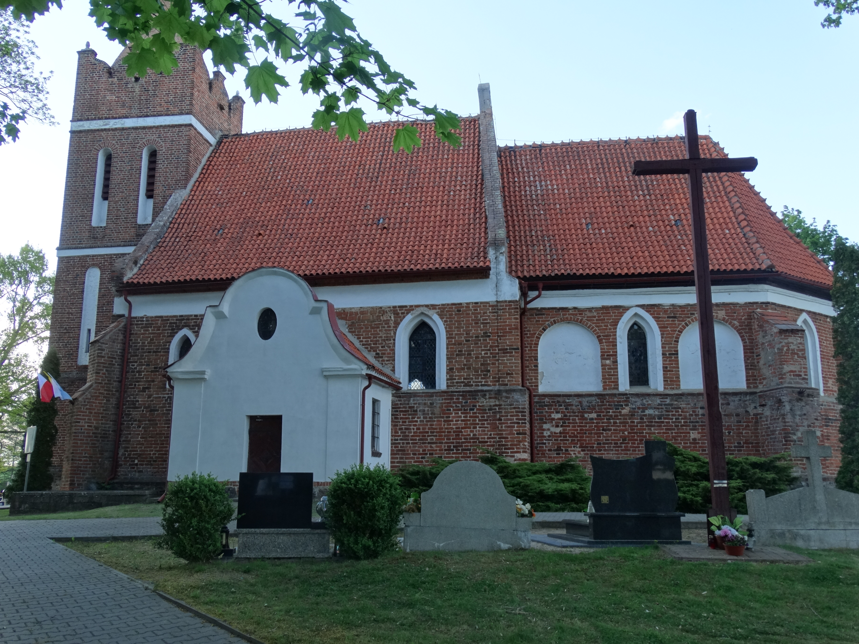
Kościół w Bobrowie p.w. Św. Jakuba Apostoła Starszego
Do owej parafii na początku zaliczano następujące parafie:
- mszańskią,
- słoszewską,
- nieżywięcką,
- kawską,
- brudzawską,
- kruszyńską.
Należy on do Diecezji Toruńskiej. W 1260 roku zaczęto jego budowę, pod zleceniem biskupa chełmińskiego Heidenryka. Kościół zbudowano w stylu gotyckim.

Slide 3
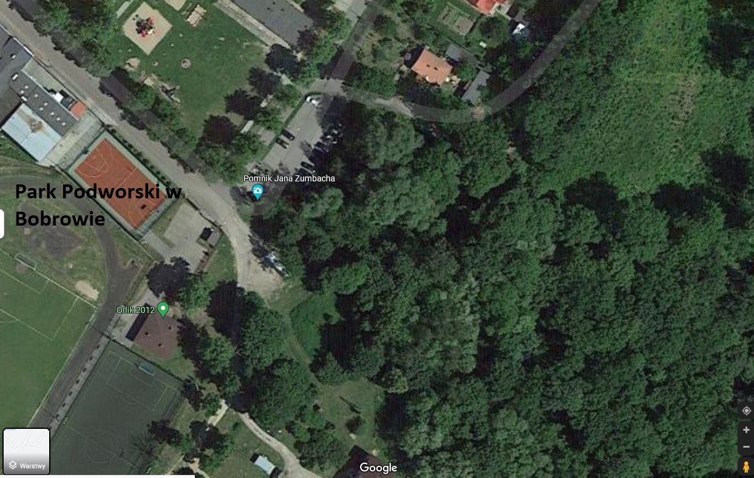
Park Podworski
Był własnością rodziny Zumbach. W 1922 r. Jan Zumbach przybył wraz z rodzicami do Bobrowa, gdzie jego ojciec - Eugeniusz - kupił niewielki majątek ziemski.

Slide 4
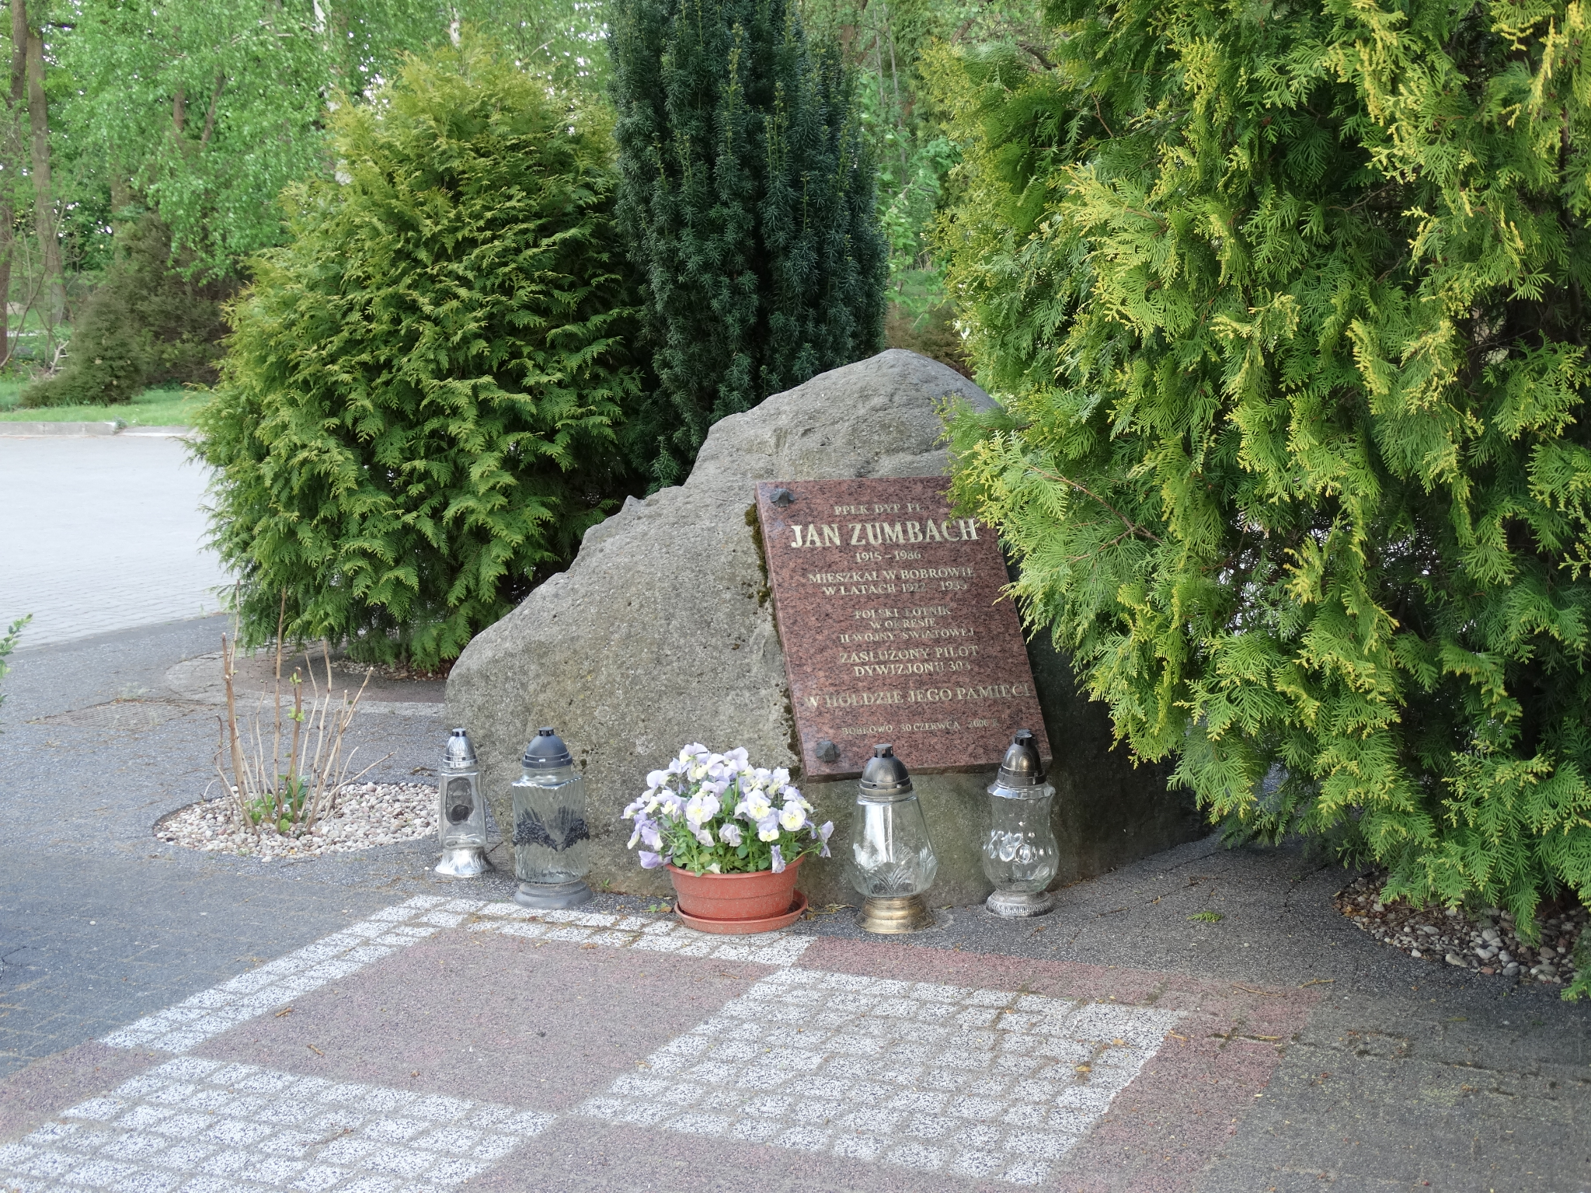
Obelisk ku czci Jana Zumbacha
Jan Zumbach – urodził się w kwietniu 1915 roku w Ursynowie. Był jednym z najlepszych polskich pilotów myśliwskich II wojny światowej. Osiem lat po narodzinach przybył do Bobrowa wraz z rodziną, uczęszczał tam do szkoły powszechnej. Jan Zumbach zmarł 3 stycznia 1986 roku we Francji. Jego prochy zostały pochowane we Warszawie na powązkach.

Slide 5
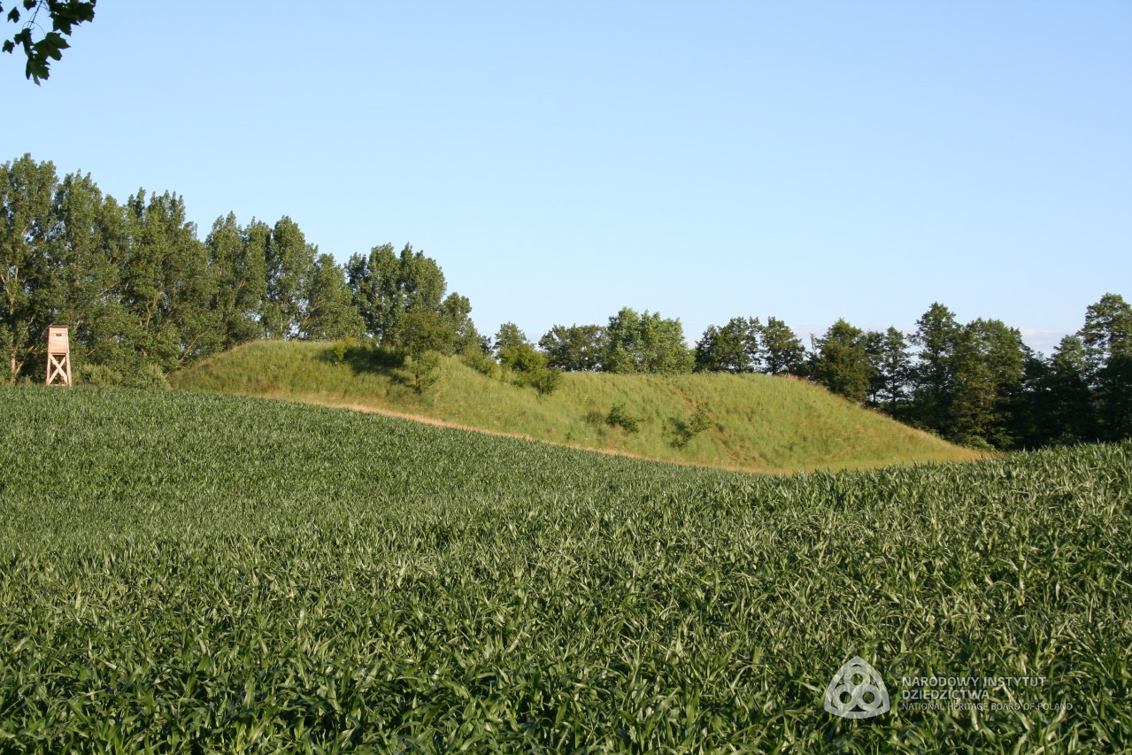
Grodzisko wczesnośredniowieczne
Znajduje się przy drodze z Bobrowa do Wichulca, przy brzegu jeziora Oleczno. Archeolodzy twierdzą, że obiekt był zasiedlany trzykrotnie, od IX do XII wieku. Grodzisko ma kształt owalu, u podstawy jego średnica wynosi ok. 100 m, a wyżej 70 m. Wały są wysokie na 5-7 m. Rosną tam trawy i innego rodzaju niskie rośliny.

Slide 6
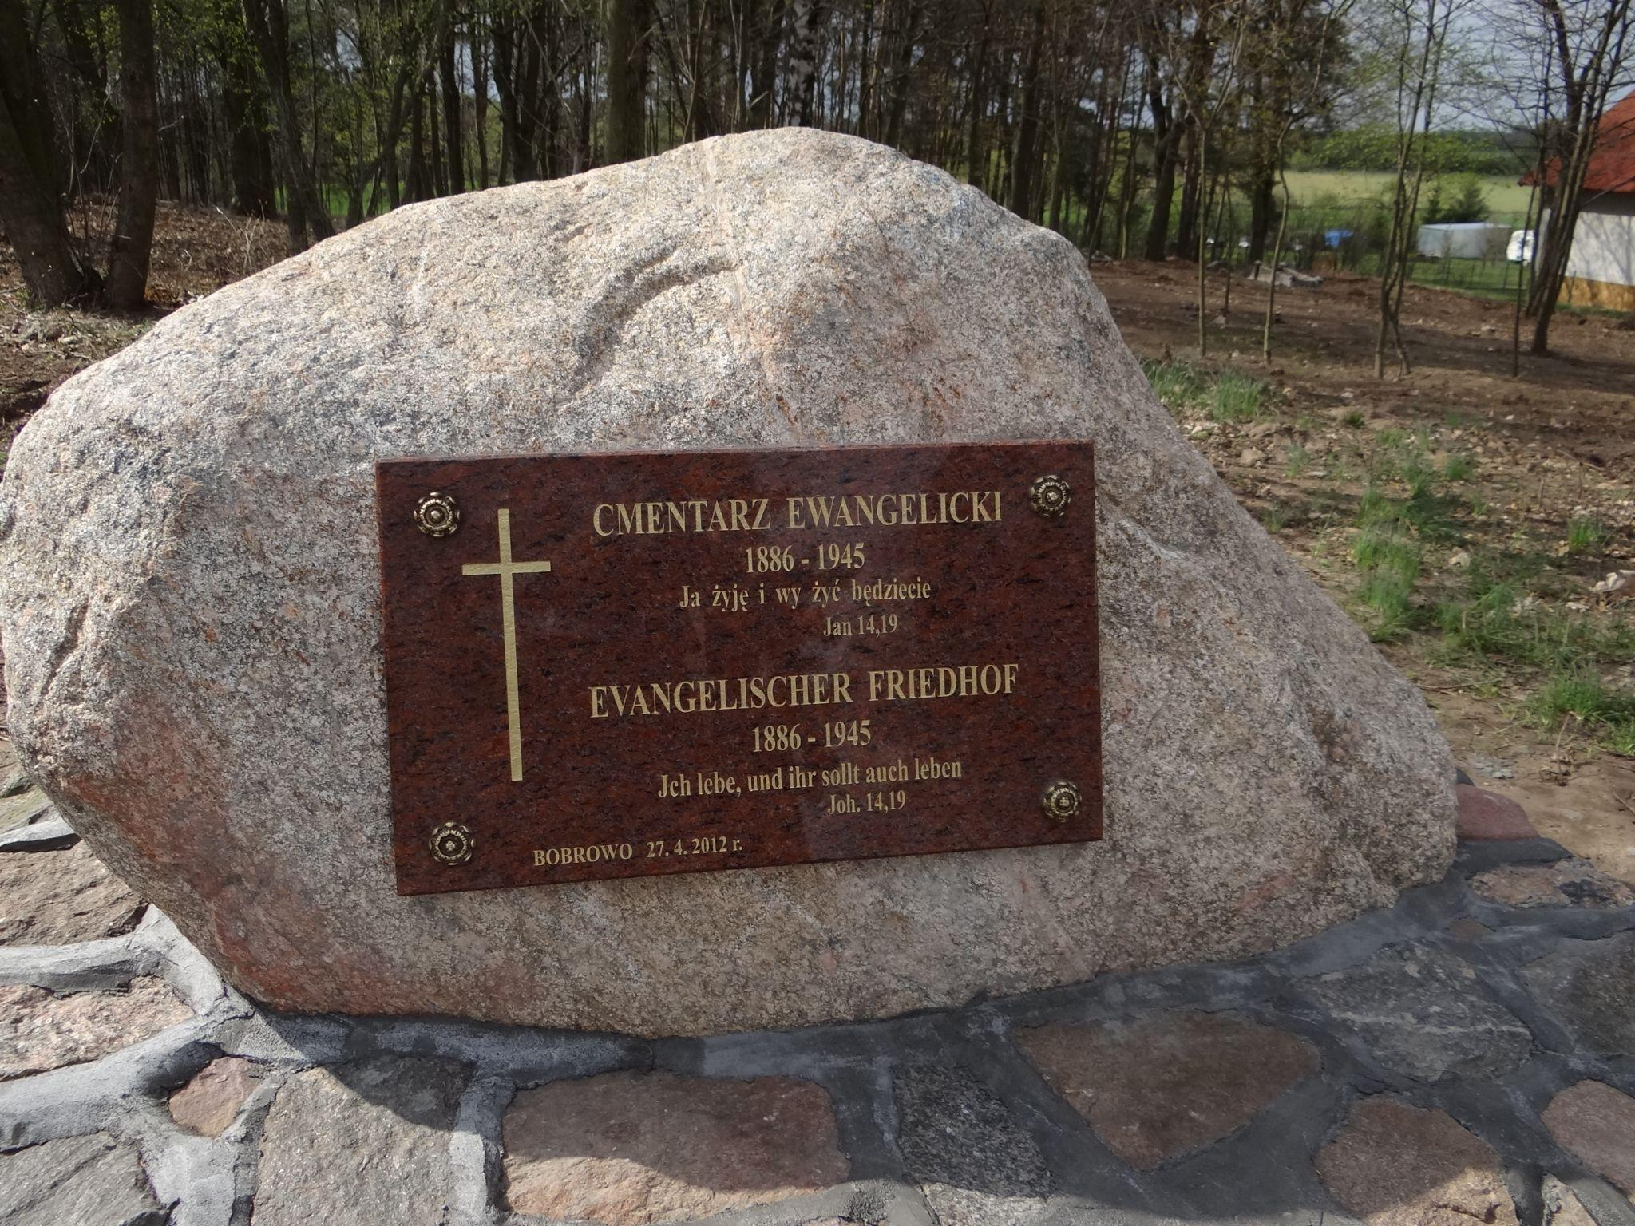
Obelisk ku czci zmarłej ludności ewangelickiej w Bobrowie
W dniu 27 kwietnia 2012 r. o godzinie 11.00 na dawnym cmentarzu ewangelickim w Bobrowie odbyła się uroczystość odsłonięcia i poświęcenia pamiątkowej tablicy.

Slide 7
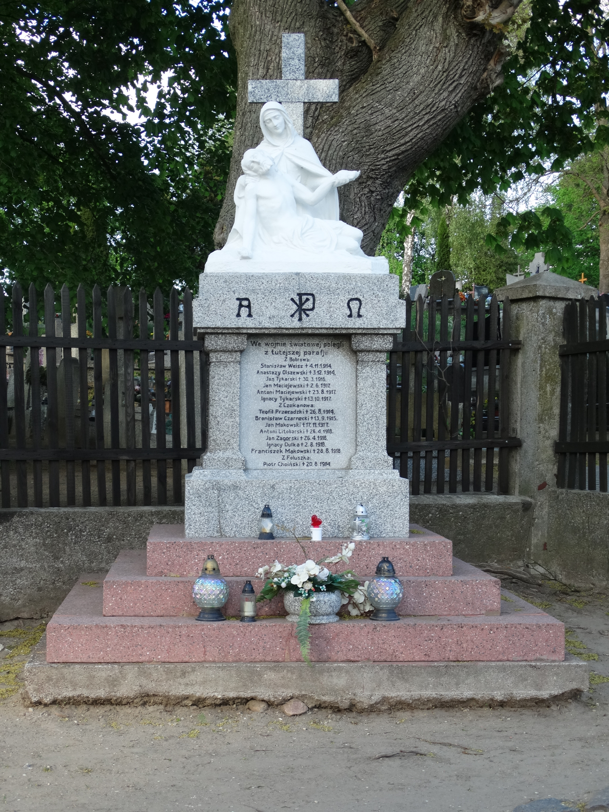
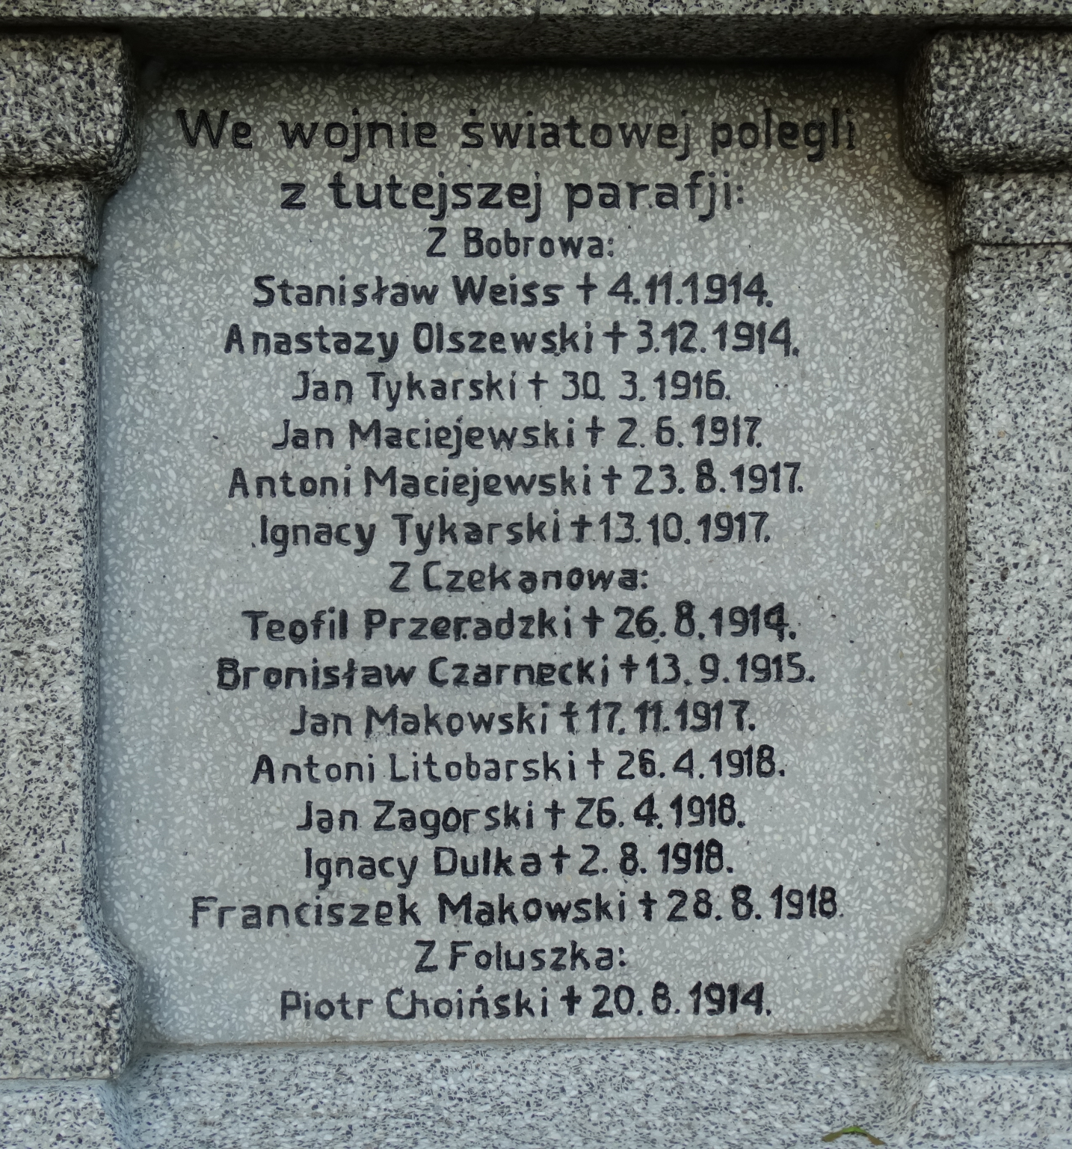
Pomnik ku czci poległych mieszkańców Gminy Bobrowo w I Wojnie Światowej
Znajduje się po lewej stronie przy
wejściu na cmentarz parafialny w
Bobrowie, przy drodze do Wichulca.

Slide 8
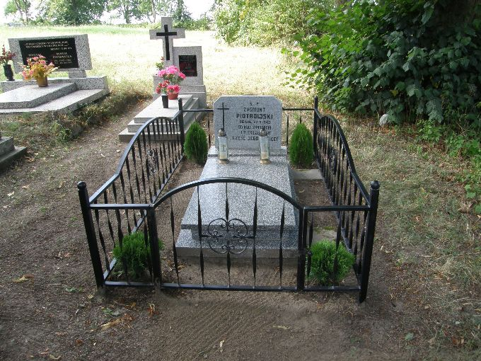
Mogiła zastrzelonego w Wichulcu 27 września 1943 roku przez patrol niemiecki Zygmunta Piotrowskiego

Slide 9
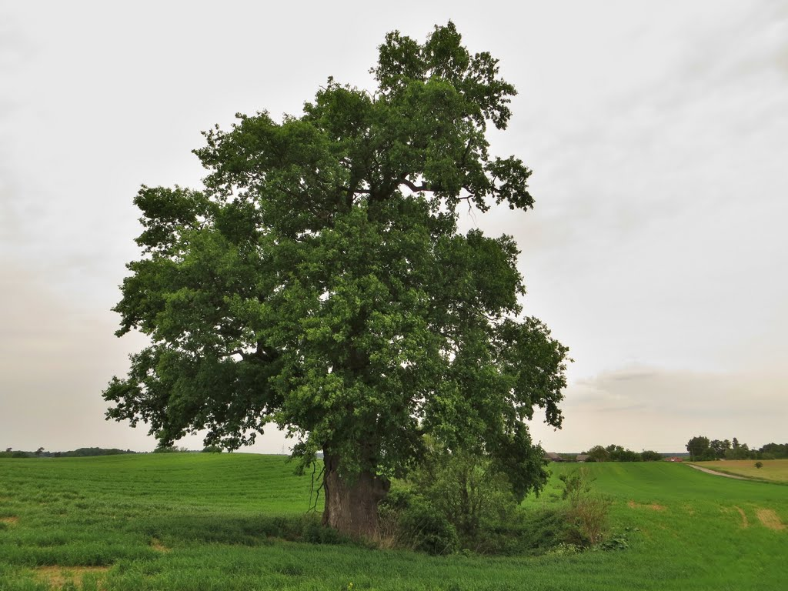
Dąb Karwat
Znajduje się w miejscowości Wichulec. Dąb mierzy ok. 22 metry wysokości, a jego obwód jest równy 530 cm. Ma on ponad 300 lat.

Slide 10
Dziękujemy za uwagę!

Slide 11
Bibliografia
http://www.bobrowo.org.pl/asp/pl_start.asp?typ=14&menu=412&strona=1&sub=323
http://www.bobrowo.org.pl/asp/pl_start.asp?typ=14&menu=823
http://www.bobrowo.org.pl/asp/_drukuj.asp?typ=14&menu=10&strona=1&sub=5
https://mapio.net/pic/p-91266337/
http://bobrowo.org.pl/asp/pl_start.asp?typ=13&sub=33&menu=626&dzialy=626&artykul=451&akcja=artykul
http://bobrowo.org.pl/asp/pl_start.asp?typ=14&sub=5&subsub=820&menu=823&strona=1
http://bobrowo.org.pl/asp/pl_start.asp?typ=14&sub=5&menu=10&strona=1

